Slide 1
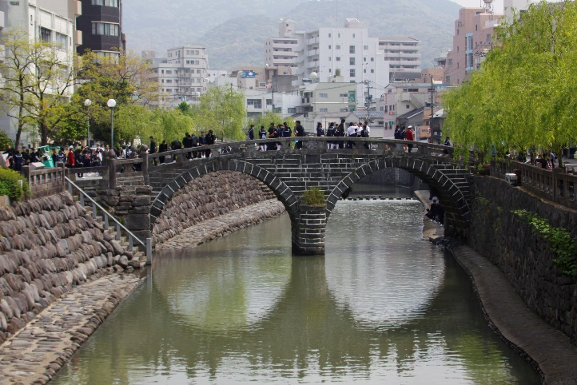
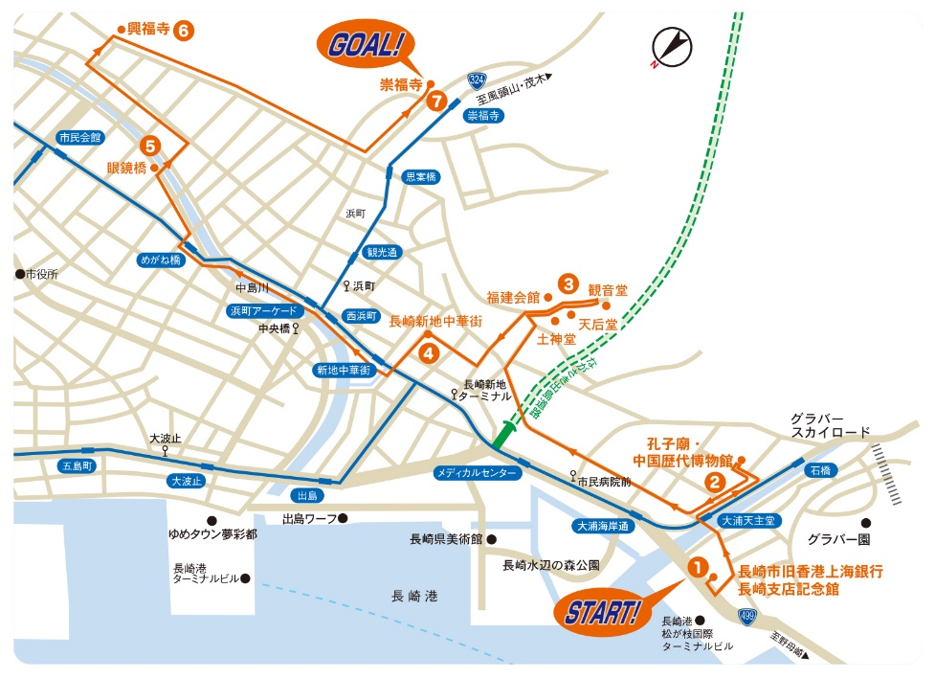
おすすめモデルコース
コース② 中国実感タイムスリップコース
全行程：約4時間
新地中華街のほかにも、長崎と中国との関係を示すものがいっぱい。中国との歴史を見て歩こう。
スタート
→
徒歩約6分。
①長崎市旧香港上海銀行長崎支店記念館
（国指定重要文化財）
②孔子廟・中国歴代博物館
中国では学問の神様として知られる孔子が祀ってあるので、合格祈願に行ってみては？また、奥にある中国歴代博物館には中国五千年の歴史をたどれる中国の国宝展示物もあります。
1904年に竣工したこの建物は、明治から昭和初期の建築界の異才・下田菊太郎が設計した現存する唯一の遺構で、ギリシア古典建築様式のコリント式を用いた長崎市内の石造り洋館として最大級のものです。現在、各種展示のほか「長崎近代交流史と孫文・梅屋庄吉ミュージアム」が併設されています。
↓ 路面電車約10分＋徒歩約10分
④長崎新地中華街
←
徒歩約5分。
③唐人屋敷跡
長崎の下町という感じの賑わう市場にとけこむように、往時の面影がまだ残る中国のお堂が4つ。ベンガラ色の壁、丸窓には変わったデザインの格子、中国らしい門構えが醸し出す独特の雰囲気を味わってください。
今の中国がここにあります。華やかな4つの中華門に囲まれたエリアにはおいしい中華料理店、
中国雑貨のお店がぎっしり。毎年旧正月に行われる長崎ランタンフェスティバルの際はここを中心に盛り上がります。
↓ 路面電車約5分
⑤眼鏡橋（国指定重要文化財）
1634年に日本最古の唐寺である興福寺の2代住職唐僧・黙子如定（もくすにょじょう）が架設した日本最初の唐風石橋。長崎開港から出島が置かれた鎖国時代、貿易のための水運利用によって町の中心となっていた中島川周辺も、現在は公園として整備され、市民の憩いの空間となっている。
↓ 徒歩約10分
⑥興福寺（国指定重要文化財）
1620年に創建、日本最古の黄檗（おうばく）宗寺院。インゲン豆の隠元和尚の唐寺としても知られています。県指定有形文化財の山門をはじめ、たたずまいが美しい。時折コンサートなどにも活用されます。
↓ 徒歩約13分
ゴール
⑦崇福寺（国宝）
こちらも唐寺のひとつ。楼門が竜宮城を彷彿とさせます。
国宝や重要文化財などが多数あり見逃せません。

Slide 2
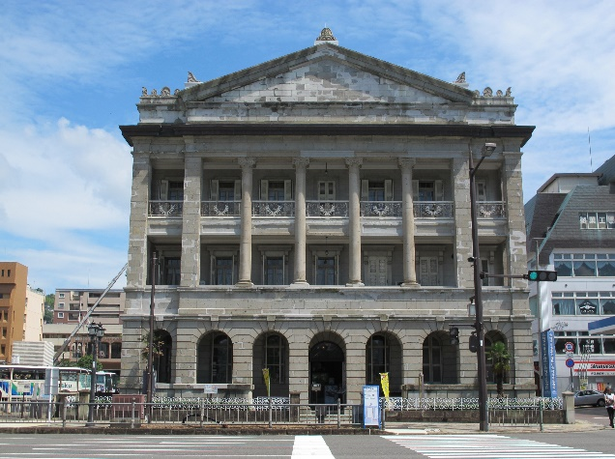
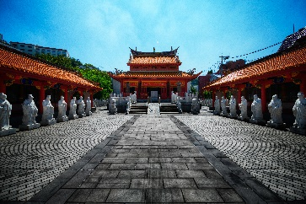
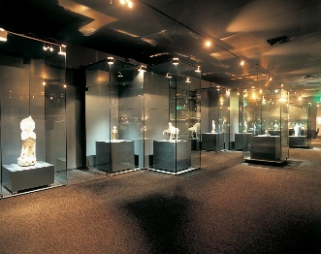
おすすめモデルコース
コース② 中国実感タイムスリップコース スポット紹介
全行程：約4時間
スポット１
長崎市旧香港上海銀行長崎支店記念館（国指定重要文化財）
香港上海銀行は、開港して間もない幕末の長崎に代理店を置いて活動を始め、明治25年（1892）長崎に支店を開設しました。香港上海銀行長崎支店の新社屋として明治から昭和初期の建築界の異才下田菊太郎が設計した現存する唯一の遺構であり、明治37年（1904）に竣工しまし た。長崎市内の石造り洋館としても最大級の物です。
この支店は当時神戸以西唯一の外国銀行で、在留外国の人なかでも貿易商を主な取引先として外国為替やロンドン・上海・香港における外貨の売買を主要業務とした特殊為替銀行でした。昭和6年（1931）、長崎支店が閉鎖された後は、梅香崎警察署、大浦警察署、長崎市歴史民俗資料館として利用され、親しまれてきました。平成3年（1991）、市民の声を受けて建物の調査・保存修理に着手、老朽化した建物を半解体修理するとともに長い年月の中で失われた装飾部などの復原を行いました。平成7年（1995）、建物は建設当初の姿となってよみがえり、平成8年（1996）10月に「長崎市旧香港上海銀行長崎支店記念館」として開館、平成26年（2014）4月には「長崎近代交流史と孫文・梅屋庄吉ミュージアム」を併設し、リニューアルオープンしました。
1階は、香港上海銀行長崎支店の歴史と小音楽会などのための多目的ホール、2階は中国革命の父孫文とその孫文を支え続けた長崎出身の実業家･梅屋庄吉の国境を越えた友情の歴史、3階は貿易港長崎の歴史、建築家下田菊太郎についての展示を行い長崎の港の歴史を紹介しています。
スポット2
孔子廟・中国歴代博物館
元来、孔子廟とは、孔子の遺品を納め祀ったのが始まりで、明治26年（1893）中国清朝政府と華僑によって建造されました。琉璃瓦・青白石製欄干・龍紋様の御道石・孔子像、72賢人石像などはすべて中国から取り寄せられたものです。併設の中国歴代博物館は、2階には北京故宮博物院提供の宮廷文化財を、3階には中国歴史博物館提供の出土文化財を一堂に展覧しています。

Slide 3
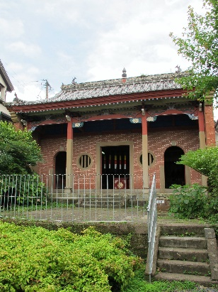
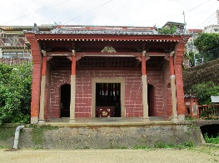
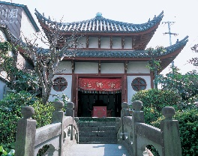
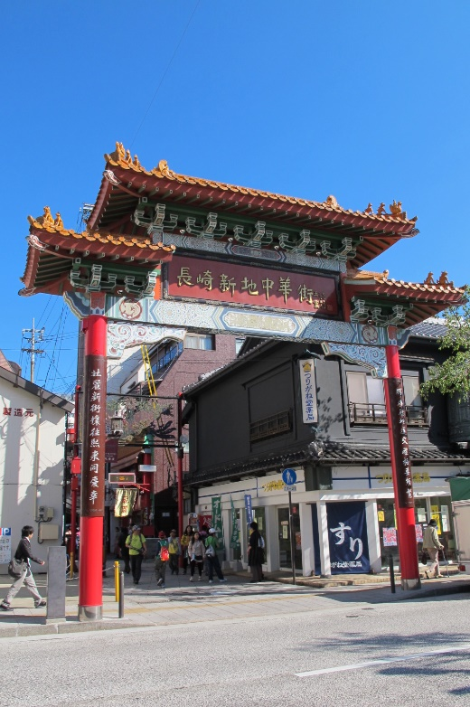
おすすめモデルコース
コース② 中国実感タイムスリップコース スポット紹介
全行程：約4時間
スポット3
唐人屋敷跡
寛永12年（1635）から中国との貿易を独占的に行っていた長崎港。来航した唐人（中国人）達は、はじめ長崎市中に散宿していましたが、密貿易が増加したため幕府は元禄2年（1689）、鎖国後の出島と同じように、唐人達を収容する唐人屋敷を建設しました。現在は四堂のみが修復改築され残されています。
日本人で唐人屋敷に出入りを許されていたのは遊女と僧侶だけでしたが、唐人達は唐寺などへ出掛けていたので、長崎人と交流する機会は多かったと考えられています。
当時の中国からの輸入品はというと、生糸などの織物や、砂糖、薬品、香料、金属、書籍等ですが最大の輸入品はやはり中国文化。長崎を代表する行事や芸能“精霊流し”“ペーロン”“龍踊り”は、どれも唐人屋敷の中国人達が長崎に運んできた風習の名残です。時代を越えて今に息づく偉大な輸入品でした。
スポット4
長崎新地中華街
唐船専用の倉庫を建てるために埋め立てられた新地でしたが、今では日本三大中華街のひとつとなっています。あわせて約250メートルの十字路で、東西南北全ての入り口に中華門が立ち、通りには中華料理店等が軒を連ねています。また秋の中秋節では、黄色の満月燈籠が、冬のランタンフェスティバルでは赤色のランタン（中国提灯）が通りを彩り、異国情緒ただよう幻想的な世界に街を彩ります。
長崎中華といえば、やはりちゃんぽんと皿うどん。独特の麺、たっぷりの新鮮野菜と魚介の風味が堪能できる一品は、ぜひ一度は食していただきたい、長崎自慢の味です。
【長崎新地中華街の歴史】
唐船が入港すると、海岸の倉庫に積荷を搬入していましたが、元禄11年（1698）の大火で焼失しました。
貿易荷物の搬入と運び出しの便を図り、荷物を火災や盗難から守り、また、密貿易を防ぐために、元禄15年（1702）に海岸を埋め立てて築島をつくり、蔵所（倉庫）を建て、新地荷蔵と称しました。
幕末から明治初期になると唐人屋敷が廃止されたので、在住中国人はこの場所に移り住み、今では中華料理店や中国産の土産物店が軒を並べ、長崎独特の中国人街を形成しています。
東西南北4ヶ所の入口には朱塗りの中華門が建っており、東門には青龍、西門には白虎、南門には朱雀、北門には玄武（蛇と亀）と、方角の神である中国伝説上の動物があしらわれています。

Slide 4
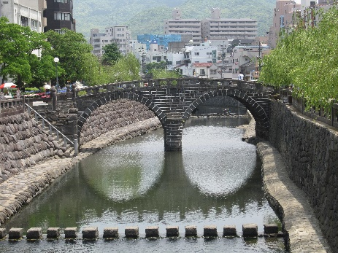
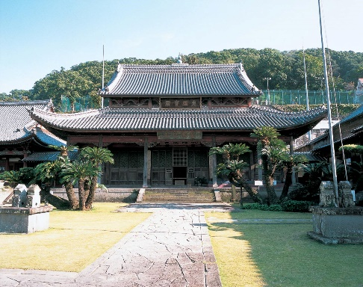
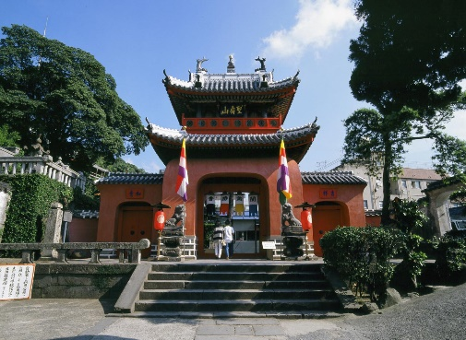
おすすめモデルコース
コース② 中国実感タイムスリップコース スポット紹介
全行程：約4時間
スポット5
眼鏡橋（国指定重要文化財）
17世紀、長崎の町並みは拡大され護岸を構築し、ほぼ現在の中島川が形づくられました。このころは、キリスト教禁教の時代であり、唐文化の導入により興福寺などの仏寺が次々と建立されました。寛永11年（1634）、興福寺の黙子如定禅師が架設したこの眼鏡橋は、長さ22メートル、幅3.65メートル、川面までの高さ5.46メートルで日本初のアーチ式石橋として有名です。川面に映った影が双円を描き、「メガネ」に見えることから、この名前がついたと言われ、『日本橋』『錦帯橋』と並び日本三名橋に数えられます。
また昭和57年（1982）の長崎大水害で一部崩壊しましたが翌年復元され、国の重要文化財に指定されています。 近年では、眼鏡橋をはじめとする中島川護岸にあるハートストーンが、愛を願うパワースポットとして人気を集めています。
スポット6
興福寺（国指定重要文化財）
当時、日本に来る中国人の中にはキリスト教徒がいたため、長崎奉行は唐人の宗教についても厳重に調査をしていましたが、在留唐人等は自ら進んでその証明を行い、かつ、海上の安全祈願と故人の冥福を祈るため寺を建てようということになりました。第2代住職の黙子如定は眼鏡橋を架設したことで有名であり、第3代の逸然は長崎漢画の祖として有名です。また、逸然は当時中国でも高僧の評判が高かった隠元を招くことに成功し、全国から多くの僧がここへ教えを受けに来ました。
境内には国指定重要文化財の唐人屋敷住宅門や県指定有形文化財の三江会所の門（江南・浙江・江西）、日本三聖堂の一つといわれた長崎聖堂の大成殿と杏檀門（大学門）があります。
スポット7
崇福寺（国宝）
興福寺が南京地方出身者の建立によるもので南京寺と呼ばれるのに対し、崇福寺は福州寺と呼ばれます。
市内鍛冶屋町にあり、竜宮城を彷彿とさせる三門や珍異奇巧を極めている第一峰門があります。
殿堂内の仏像仏具類は、いづれも中国人名匠の手によるもので、明朝末期文化の縮図といえるものです。
第一峰門と大雄宝殿は国宝に指定され、その他にも国指定重要文化財5、県指定有形文化財4、市指定有形文化財10をもつ文化財の宝庫です。
長崎の唐寺の特色は媽祖堂をもつことで、媽祖は海の神様であり、当時、唐船主たちが航海安全を祈願して
まつったものです。

